Slide 1


ARIS
EXPRESS
Manual de utilização
da ferramenta
INFORMAÇÕES ADICIONAIS _ MAIO / 2010

Slide 2

Agenda
Configuração do ARIS Express
Modelos
Objetos
Atributos
Exportação de modelos
Fragmentos
Smart Design
Mini Toolbar

Slide 3
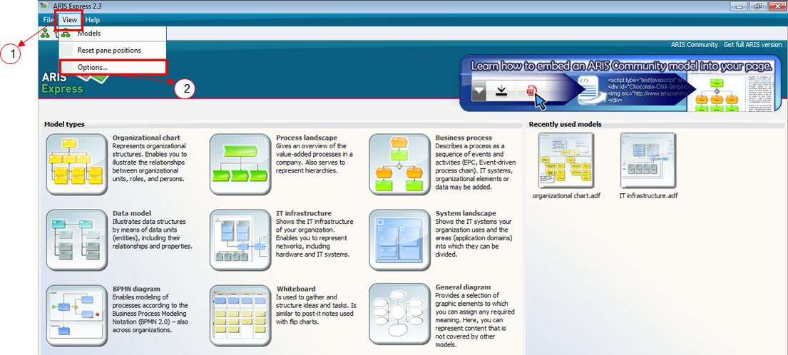
Configuração do ARIS Express
Antes de iniciar o trabalho de modelagem no ARIS Express é necessário configurá-lo, de acordo com os passos descritos a seguir:
Clique em “View”
Clique em “Options”

Slide 4
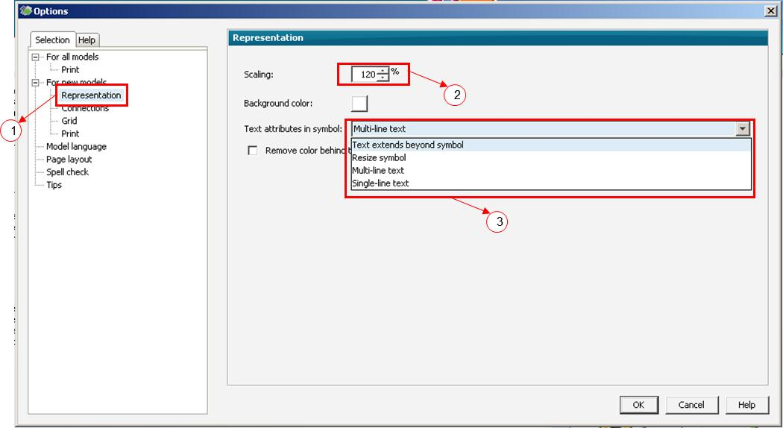
Configuração do ARIS Express
Clique em “For new models” / “Representation”
Clique em “Scaling” e selecione 100%
Clique em “Text attributes in symbol” e selecione a opção “Text extends beyond symbol”

Slide 5
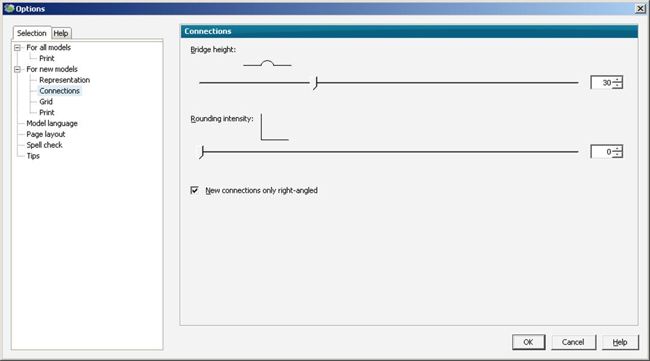
Configuração do ARIS Express
Clique em “For new models” / “Connections”
Defina o valor para “Bridge hight”: 30
Defina o valor para “Rounding intensity”: 0
Selecione “New connections only right-angled”

Slide 6
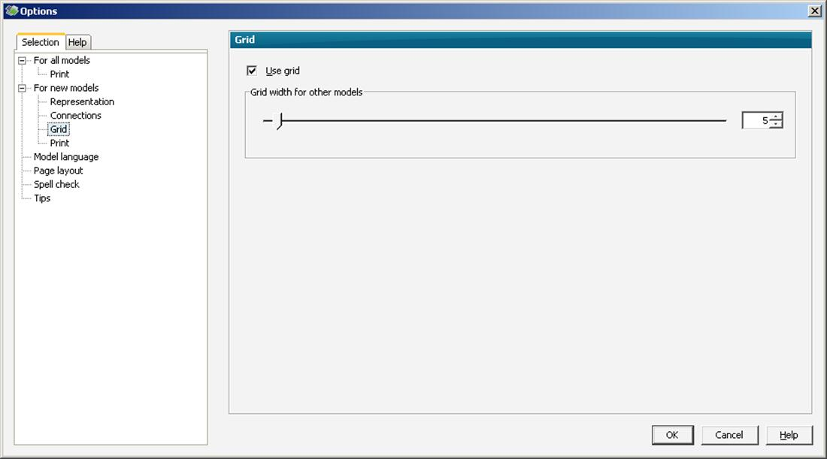
Configuração do ARIS Express
Clique em “For new models” / “Grid”
Selecione “Use Grid”
Defina o valor para “Grid width for others models”: 5

Slide 7
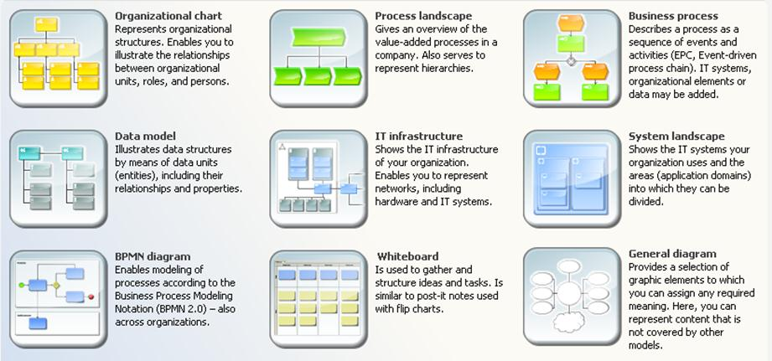
Modelo
Modelo é uma descrição / representação gráfica de uma realidade empresarial.

Slide 8
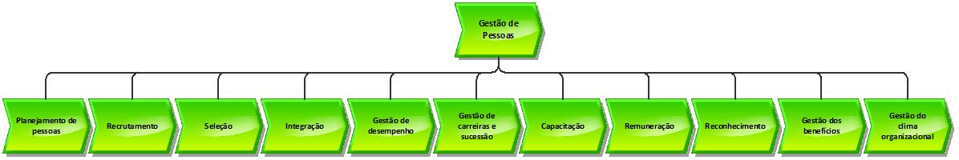
Modelos – Tipos de modelos
Modelo: Process Landscape
O modelo Process Landscape é usado para estruturação de uma Macro-Visão dos processos da Natura.
É aplicável aos seguintes níveis : Cadeia de processos (Nível 0), Processos (Nível 1), e subprocessos(Nível 2).

Slide 9
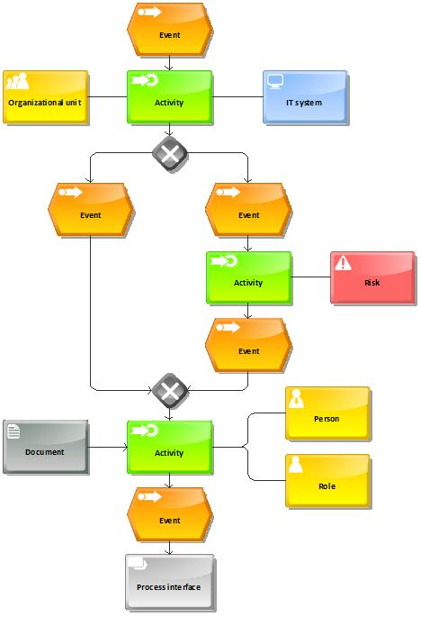
Modelos – Tipos de modelos
Modelo: Business Process
Apresenta uma visão detalhada do processo (Nível 3) através de funções realizadas, regras de negócio (operadores lógicos) e eventos.
Propicia também a ligação/dependência lógica entre os processos, mostrando a sua integração através do objeto Process Interface.

Slide 10
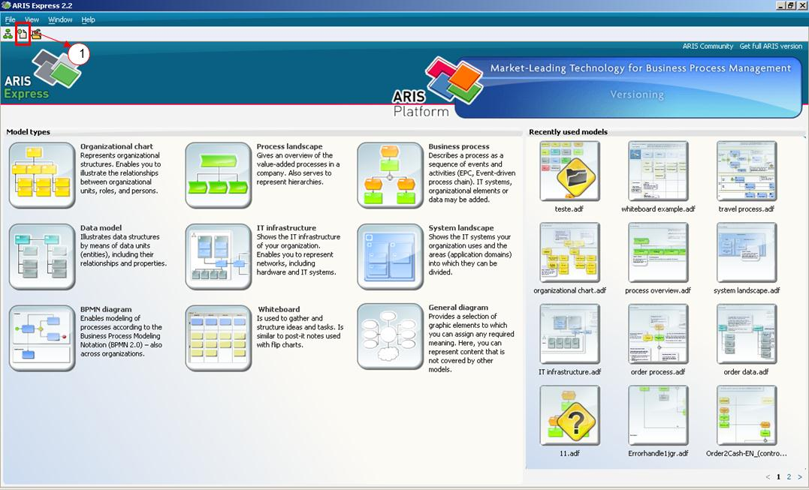
Modelo - Criação
Clicar em

Slide 11
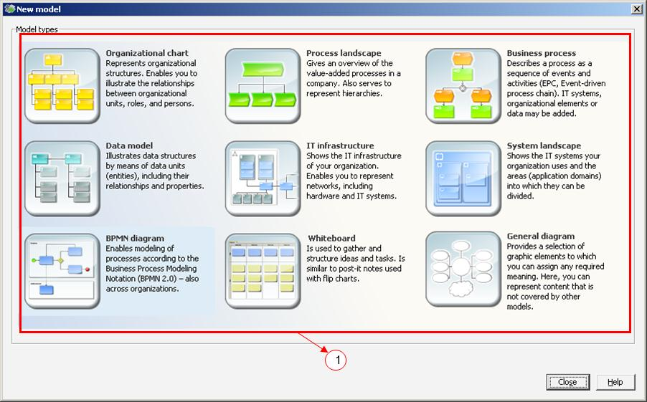
Modelo - Criação
Selecionar o modelo desejado

Slide 12
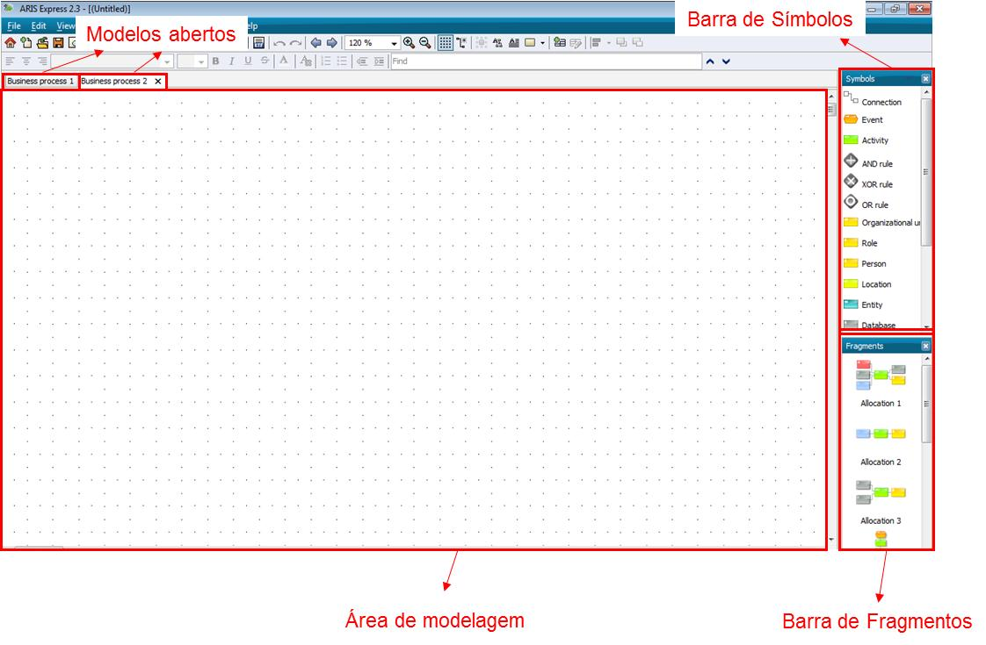
Modelo - Criação

Slide 13
Modelo - Criação
Área de modelagem: local onde será realizada a modelagem
Barra de símbolos: contém todos os símbolos disponíveis no modelo selecionado
Barra de fragmentos: contém os blocos de modelos que poderão ser reutilizados

Slide 14
Objetos
Objeto descreve uma realidade
São representados por símbolos nos modelos
A quantidade de objetos e símbolos pode variar de acordo com o modelo

Slide 15
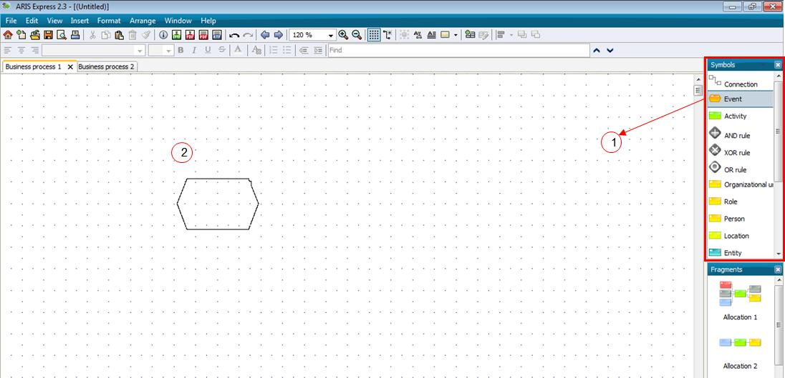
Objetos - Criação
Para criar objetos na área de modelagem deve-se proceder da seguinte forma:
  Selecionar o objeto desejado da barra de símbolos com um clique.
  Posicionar a seta do mouse na área de modelagem onde deve ser inserido o objeto.

Slide 16
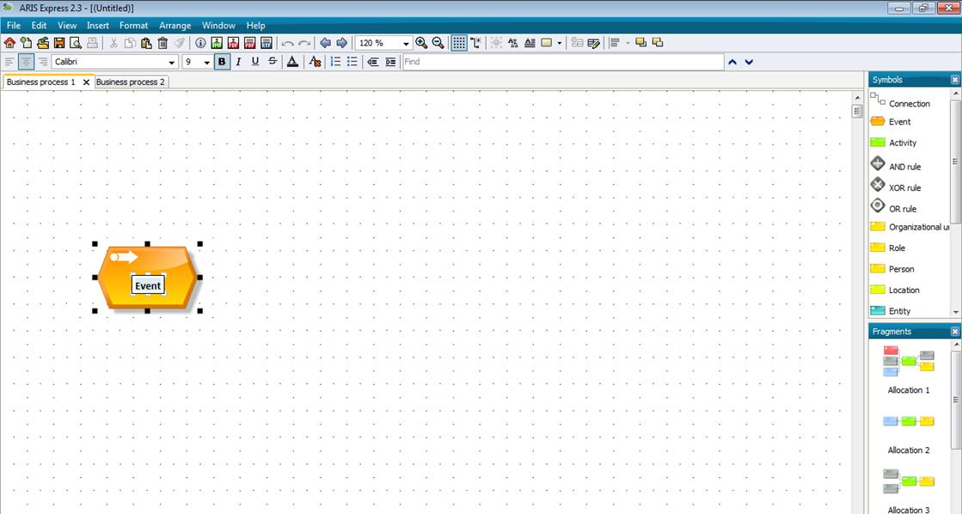
Objetos - Criação
  3. Clicar com o botão esquerdo do mouse.
* Para inserir várias vezes o mesmo objeto na área de modelagem, com o símbolo selecionado, segurar a tecla [Ctrl] e clicar com o botão esquerdo do mouse

Slide 17
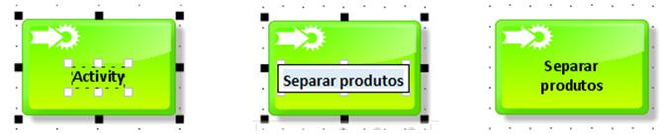
Objetos – Inserção de nomes
Após a criação do objeto, o próximo passo é atribuir a ele um nome, seguindo os passos descritos abaixo:
  Tendo posicionado um símbolo na área de modelagem, inserir imediatamente um nome de objeto, desde que o nome padrão do símbolo esteja sendo exibido e marcado para troca imediata.
  Se não estiver sendo exibido para troca imediata do nome, acionar 2 cliques com um pequeno intervalo de tempo entre eles em cima do objeto
  Selecionar o objeto e pressionar [F2]
  Terminar o procedimento pressionando [Enter].
  Para inserir quebra de linha pressionar as teclas [CTRL]+ [Enter].

Slide 18
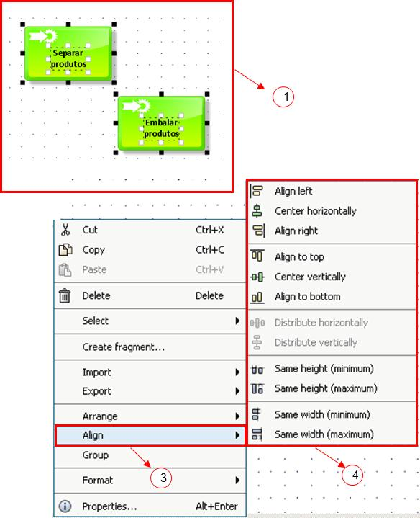
Objetos – Alinhamento
Opção 1:
Para movimentar o(s) objeto(s) selecionado(s) com setas, segurar a tecla [shift].
Opção 2:
Selecionar pelo menos dois objetos
Clicar com botão direito do mouse
Selecionar a opção “Align”
Selecionar o tipo de alinhamento desejado

Slide 19
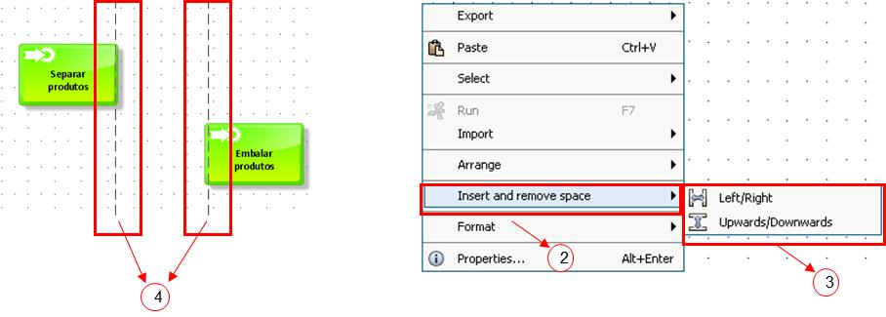
Objetos – Alinhamento
Para inserir ou remover espaços, deve-se proceder da seguinte forma:
Clicar com o botão direito do mouse no local onde deseja inserir ou remover espaço
Selecionar a opção “Insert and Remove Space”
Selecionar a opção “Left/Right” ou “Upwards/Downwards”
Arrastar a partir do ponto onde deve ser inserido ou removido o espaço desejado

Slide 20
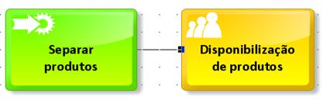
Objetos – Conexões
Representa um relacionamento entre dois objetos.
A Conexão sempre vai de um objeto origem a um objeto destino.
Para inserir uma conexão, deve-se proceder da seguinte forma:
Opção 1
Ativar o modo de conexão pelo botão da barra de ferramentas.
Estando o modo de conexão ativado, posicionar a flecha do mouse na borda do objeto origem e em seguida aparecerá o ponto de âncora .
Clicar com o botão esquerdo do mouse.
Posicionar a flecha do mouse na borda do objeto destino até aparecer o ponto de âncora .
Clicar com o botão esquerdo do mouse.
  * Clicando com o botão direito, cancela-se a conexão iniciada.

Slide 21
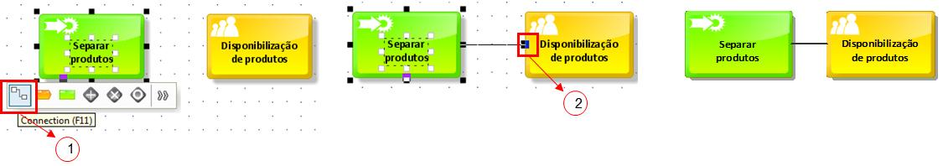

Objetos – Conexões
Opção 2:
Clicar em
Posicionar a flecha do mouse na borda do objeto destino até aparecer o ponto de âncora .
Clicar com o botão esquerdo do mouse.
  * Clicando com o botão direito, cancela-se a conexão iniciada.

Slide 22
Atributos
Atributos de objetos, modelos e conexões dão informações adicionais sobre os mesmos.

Slide 23
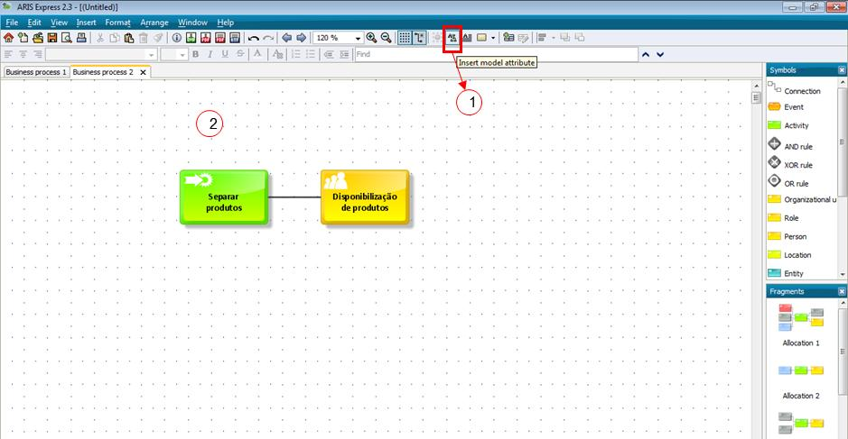
Inserção de atributos – Modelos
Para visualizar os atributos deve-se proceder da seguinte forma:
  Na barra de ferramentas clicar em
  Inserir o atributo do modelo na área de modelagem

Slide 24
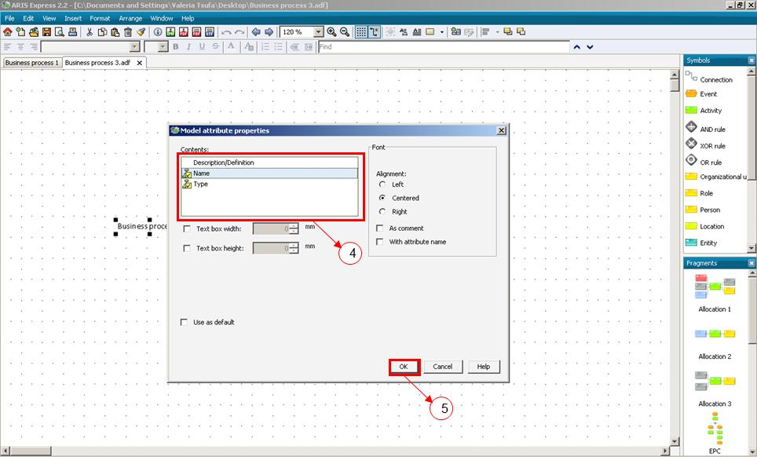
Inserção de atributos – Modelos
  Em seguida aparecerá a tela acima
  Selecionar o atributo a ser exibido
  Clicar em OK

Slide 25
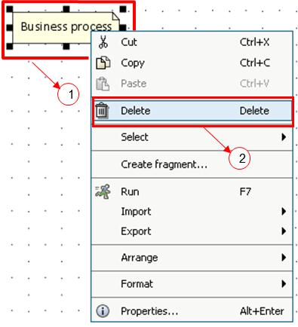
Exclusão de atributos – Modelos
Opção 1
Clicar em cima do atributo com o botão “Delete“ do teclado
Opção 2
Clicar com botão direito do mouse em cima do atributo
Selecionar a opção “Delete“

Slide 26
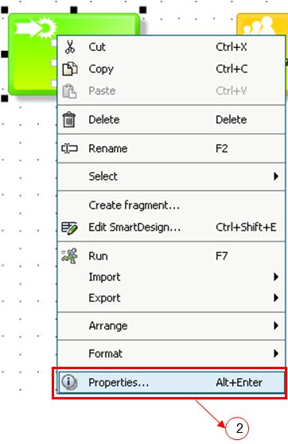
Inserção de atributos – Objetos e Conexões
Para visualizar os atributos deve-se proceder da seguinte forma:
  Clicar com o botão direito do mouse sobre o objeto/modelo/conexão.
  Selecionar a opção “Properties...“

Slide 27
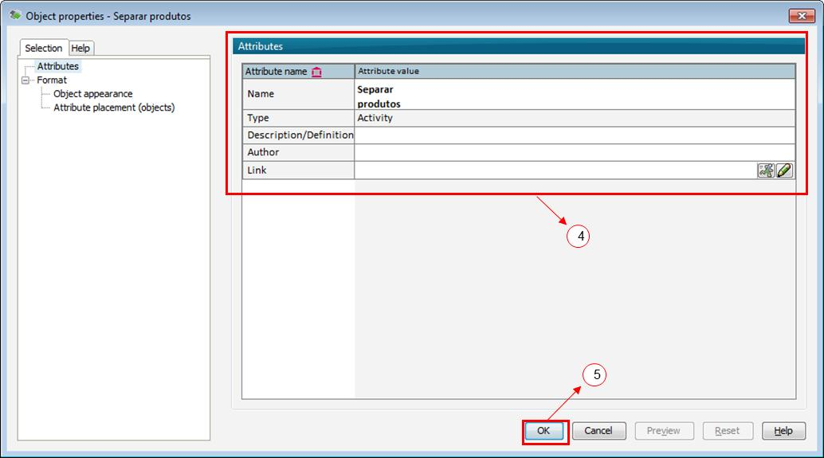
Inserção de atributos – Objetos e Conexões
3. Em seguida aparecerá a tela acima
4. Selecionar o atributo a ser editado e digitar
5. Clicar em OK.

Slide 28
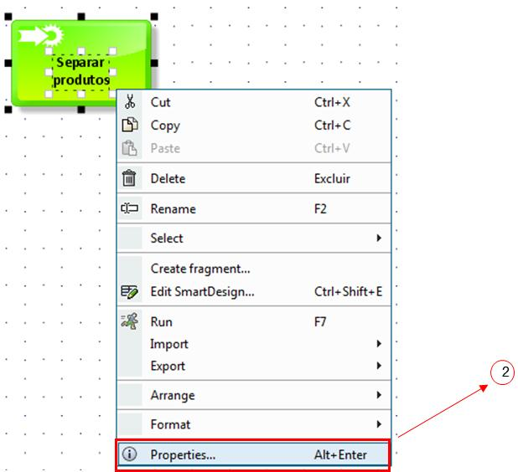
Exibição de atributos – Objetos e Conexões
Permite a exibição dos atributos do objeto e sua localização na área de modelagem e alinhamento.
Para exibir os atributos deve-se proceder da seguinte forma:
  Clicar com o botão direito do mouse sobre o objeto
  Selecionar a opção “Properties”

Slide 29
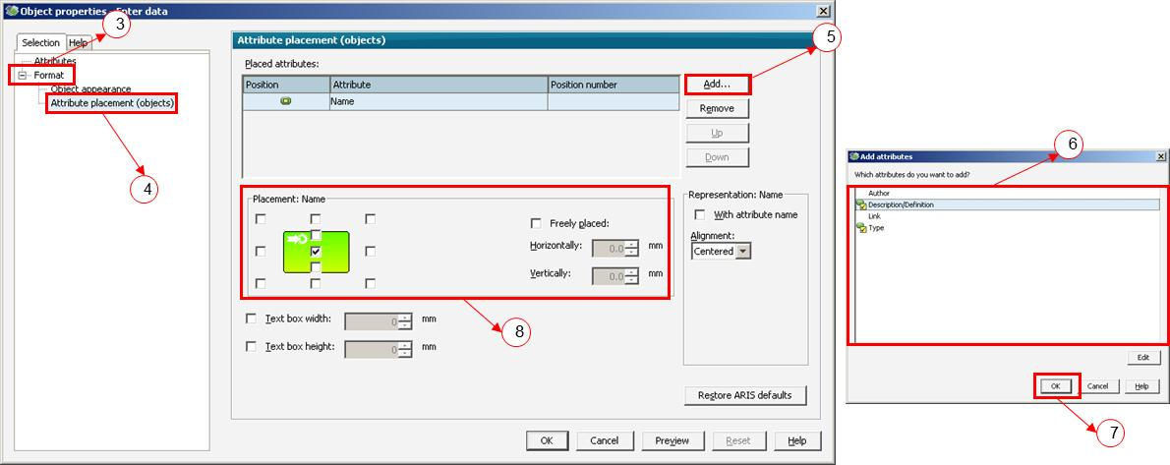
Exibição de atributos – Objetos e Conexões
  Selecionar a opção “Format”
  Selecionar a opção “Attribute placement”
  Clicar em “Add”
  Selecionar o atributo a ser adicionado
  Clicar em OK
  Definir em qual lado do símbolo será exibido

Slide 30
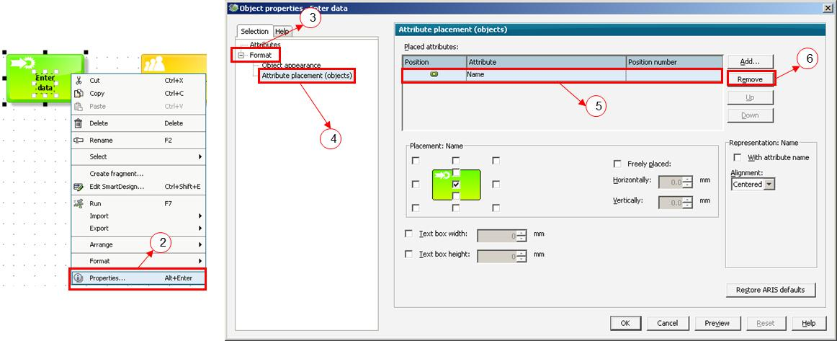
Exclusão de atributos – Objetos e Conexões
  Clicar com o botão direito do mouse sobre o objeto
  Selecionar a opção “Properties”
  Selecionar a opção “Format”
  Selecionar a opção “Attribute placement”
  Selecionar o atributo a ser removido
  Clicar em “Remove”

Slide 31
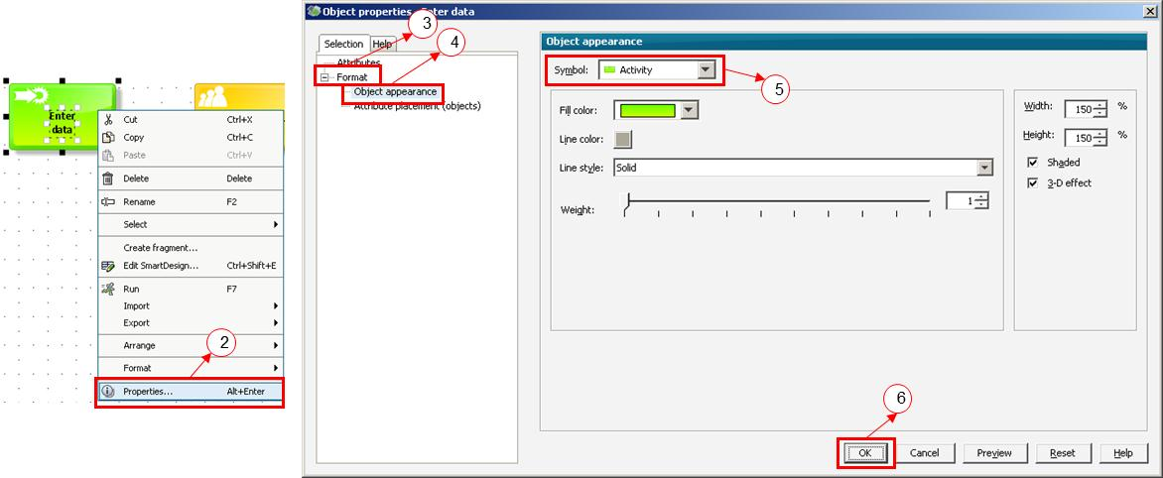
Aparência do objeto – Alteração do símbolo
  Clicar com o botão direito do mouse sobre o objeto
  Selecionar a opção “Properties”
  Selecionar a opção “Format”
  Selecionar a opção “Object appearance”
  Selecionar o símbolo desejado
  Clicar em OK
* Só é permitido a troca de símbolos por outros do mesmo tipo de objeto

Slide 32
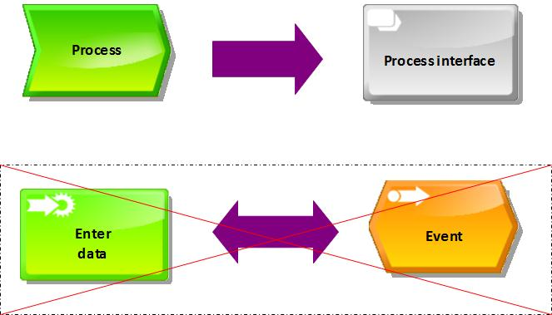
Aparência do objeto – Alteração do símbolo
Permite apenas a troca de símbolo por outro do mesmo tipo de objeto.

Slide 33
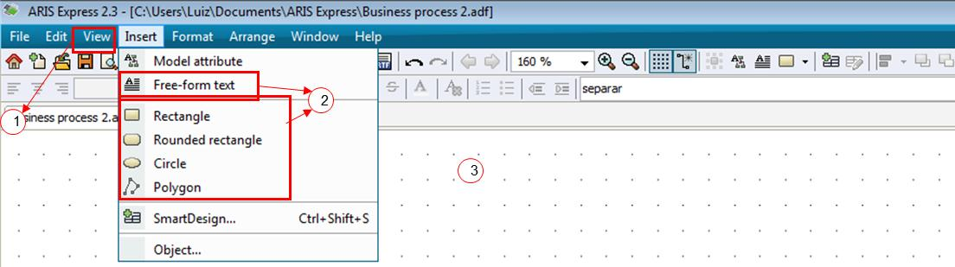
Objetos gráficos/textos auxiliares
A inserção de objetos gráficos auxiliares/texto livre tem a finalidade de detalhar ou inserir notas de observação no modelo.
Para inserir um objeto gráfico auxiliar/texto livre, deve-se proceder da seguinte forma:
Clicar em “Insert”
Clicar na opção desejada (gráfico auxiliar ou texto livre)
Clicar na área de modelagem

Slide 34
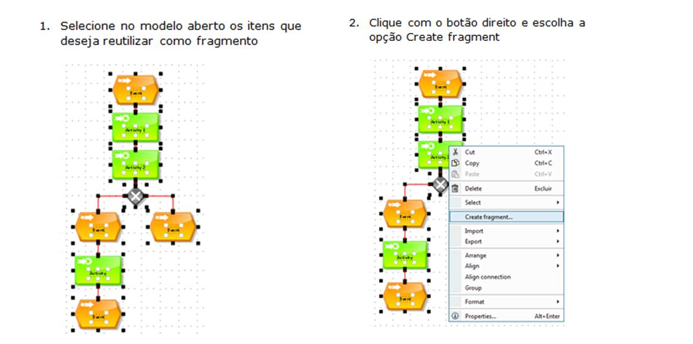
Fragmentos
Fragmentos
Fragmentos são blocos de modelagem pré-estruturados que podem ser reutilizados para acelerar a criação dos diagramas.
Alguns fragmentos padrão são disponibilizados, mas é possível criá-los de acordo com a necessidade.
Os fragmentos são disponibilizados no Painel fragmentos, localizado no canto inferior direito da tela.
A seguir os passos necessários para criar um fragemento:

Slide 35
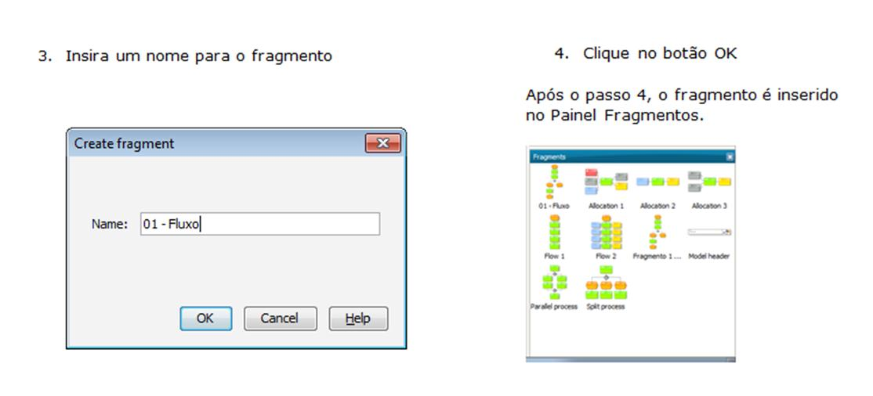
Fragmentos
Os fragmentos são organizados em ordem alfabética no Painel Fragmentos.
Para ordená-los conforme necessidade, recomendamos a inserção de números no início dos nomes a eles atribuídos. No exemplo acima, foi inserido 01 – antes do nome Fluxo.

Slide 36
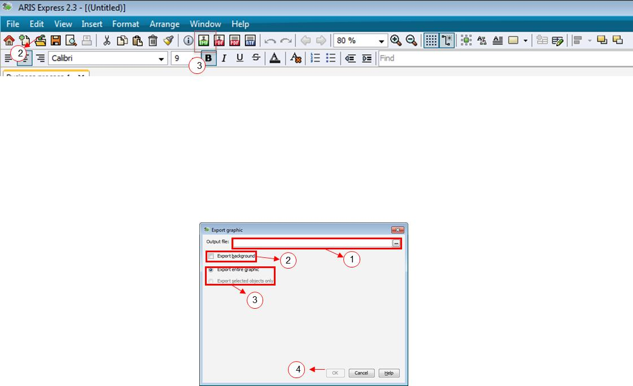
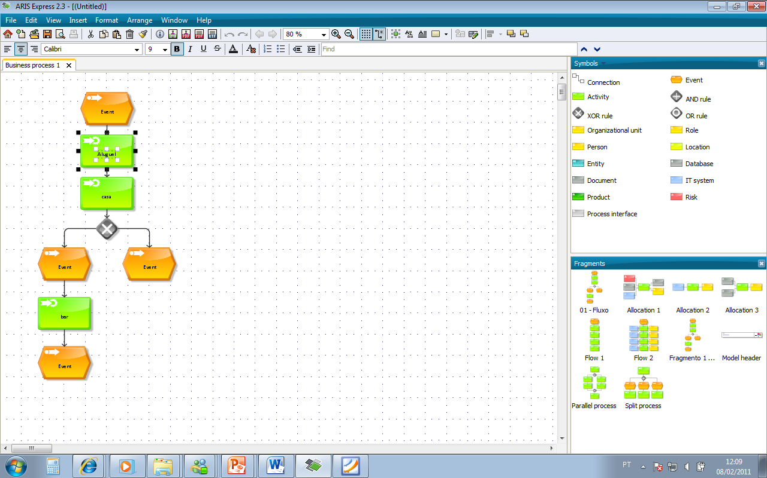
Exportação de Modelos
Para exportar o modelo como imagem clique em
Na próxima tela informe:
o local onde a imagem será criada
se o fundo será exportado
se todo o modelo será exportado ou somente os objetos selecionados
clique no botão OK para concluir

Slide 37
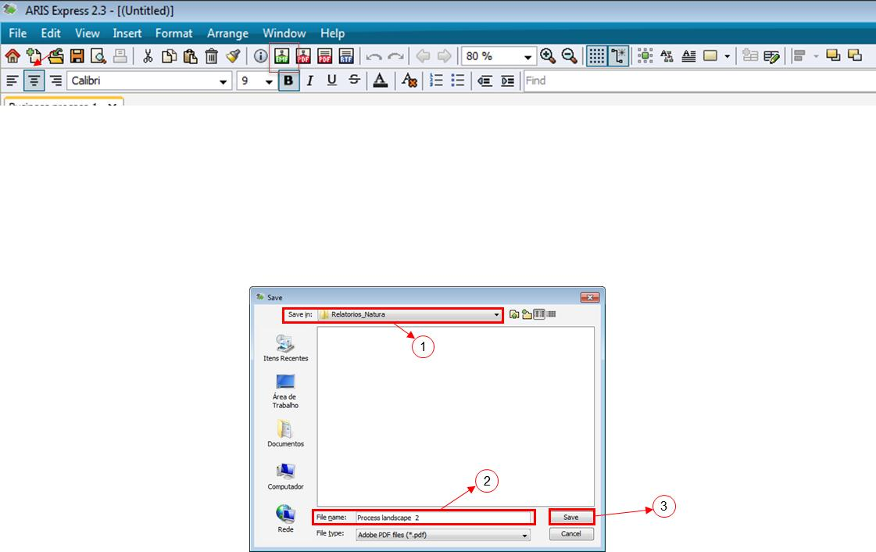
Exportação de Modelos
Para exportar o modelo como imagem em formato PDF clique em
Na próxima tela informe:
o local onde a imagem será criada
o nome que dever ser atribuído ao arquivo gerado
clique no botão Save para concluir

Slide 38
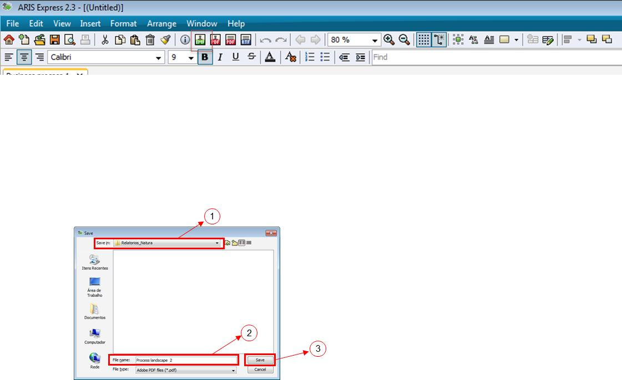
Exportação de Modelos
Para exportar informações do modelo em formato PDF clique em
Na próxima tela informe:
o local onde a o relatório será criado
nome a ser atribuído ao arquivo
Clique no botão Save para concluir
O arquivo gerado contém uma lista de todos os objetos do modelo, com seus respectivos atributos preenchidos, além do gráfico do modelo.

Slide 39
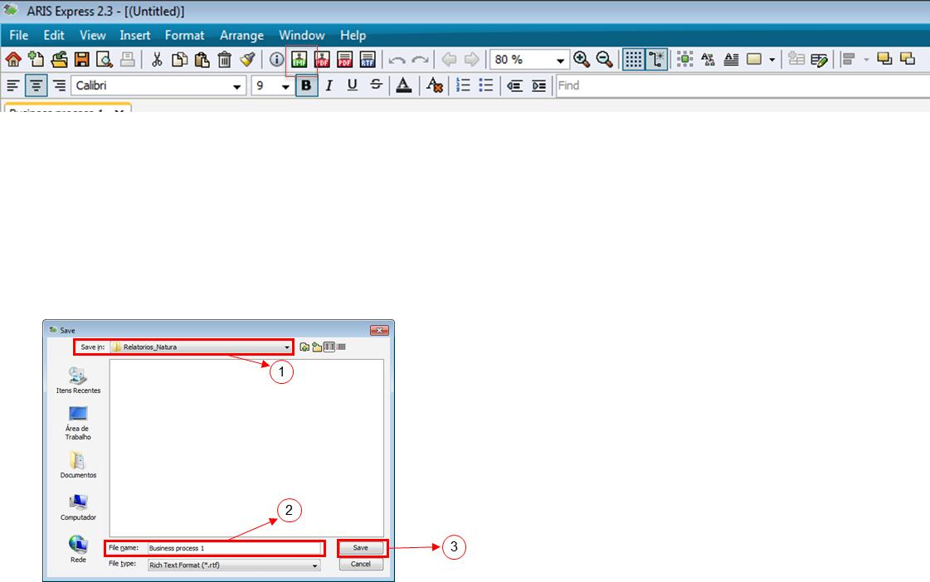
Exportação de Modelos
Para exportar informações do modelo em formato RTF clique em
Na próxima tela informe:
o local onde a o relatório será criado
nome a ser atribuído ao arquivo
clique no botão Save para concluir
O arquivo gerado contém uma lista de todos os objetos do modelo, com seus respectivos atributos preenchidos, além do gráfico do modelo.

Slide 40
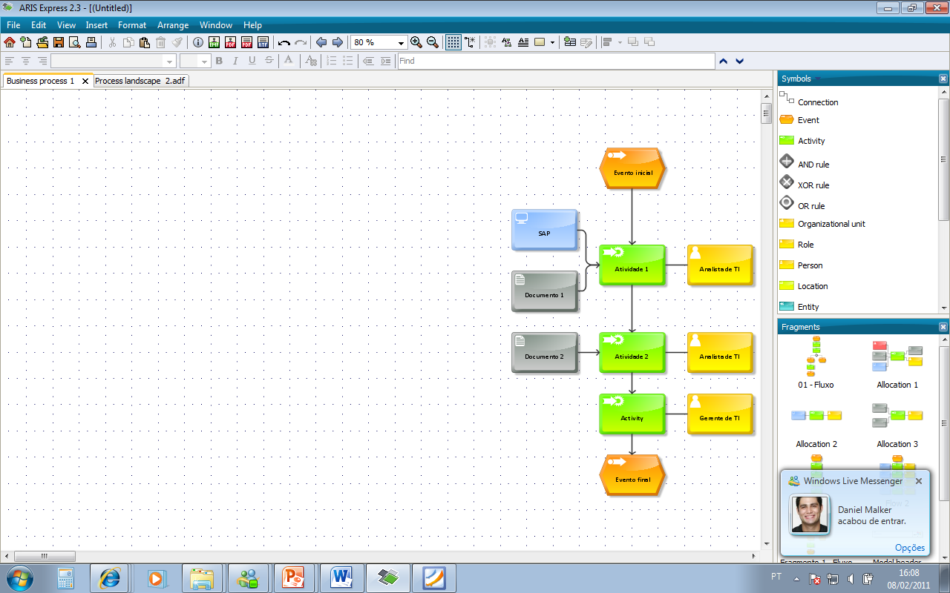
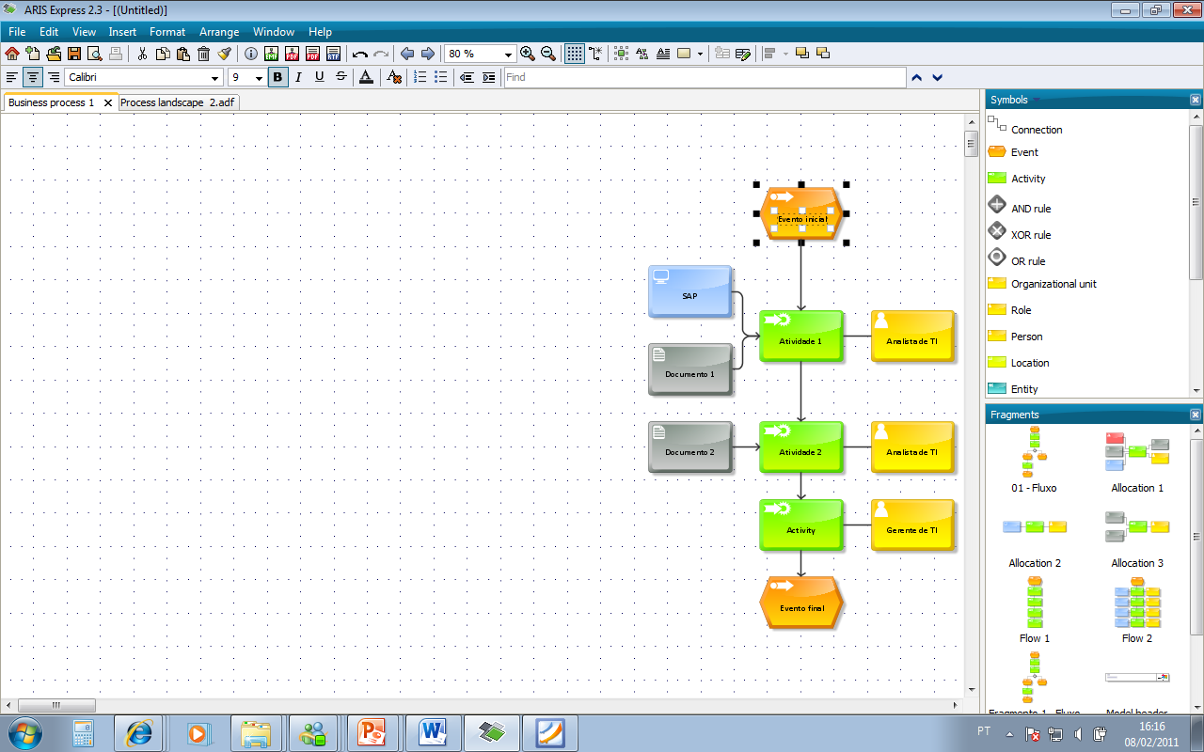
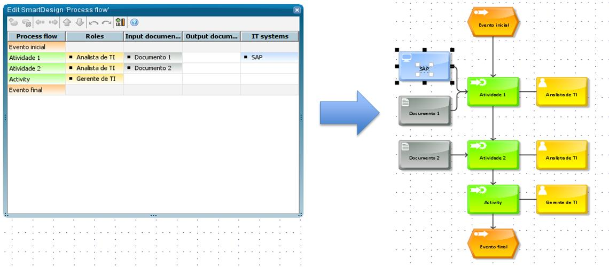
SmartDesign
O SmartDesign é um recurso que permite que usuário insira em uma tabela informações sobre os objetos que farão parte do modelo.
Automaticamente, essas informações são convertidas em objetos já estruturados nos
diagramas.
Para inserir um SmartDesign, clique no botão
Para editar um SmartDesign, selecione um objeto do modelo e clique no botão
* Exemplo de diagrama criado utilizando o SmartDesign

Slide 41

SmartDesign
A seguir o detalhamento dos botões da barra de ferramentas do SmartDesign:
Add Object -> permite a inserção de um novo objeto à tabela
Remove Object -> permite a exclusão de um objeto da tabela
Place One Level higher in the hierarchy -> usado para mover o objeto
selecionado para o nível imediatamente superior da hierarquia
Place One Level lower in the hierarchy -> usado para mover o objeto
selecionado para o nível imediatamente superior da hierarquia
UP -> usado para mover o objeto para cima na estrutura
Down -> usado para mover o objeto para baixo na estrutura
Show columns -> usado para determinar quais colunas devem estar disponíveis
na tabela do SmartDesign

Slide 42
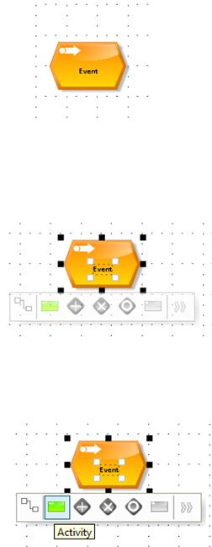
Mini toolbar
Mini toolbar é um recurso que permite inserir facilmente objetos em um modelo
Passos a seguir:
Insira um objeto no modelo
Clique no objeto inserido. O Mini toolbar é exibido e oferece os objetos que podem
ser conectados ao objeto previamente inserido.
Clique no objeto que deve ser conectado ao objeto previamente inserido.

Slide 43
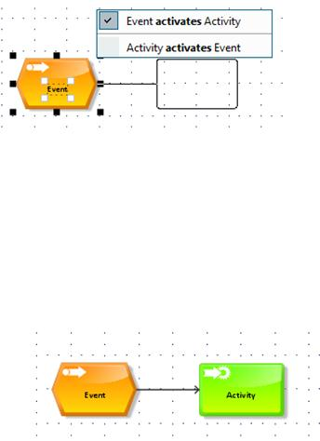
Mini toolbar
Clique na posição do modelo em que esse objeto deve ser inserido
O novo objeto é inserido e a conexão entre ele e o objeto previamente inserido é estabelecida.

Slide 44

fim. obrigado.
INFORMAÇÕES ADICIONAIS _ MAIO / 2010

